Slide 1
Каталог за филми
]
Курсов проект
13. Софтуерно инженерство

Slide 2
Участници
Костадина Манолевска
ППМГ „Васил Левски“, гр. Смолян
Ралица Стоилова
ППМГ „Васил Левски“, гр. Смолян

Slide 3
Предоставяме Ви следните файлове:
Проект Visual Studio
Документация на Word
Web Приложение
Описание на проекта

Slide 4
Проект Visual Studio

Slide 5
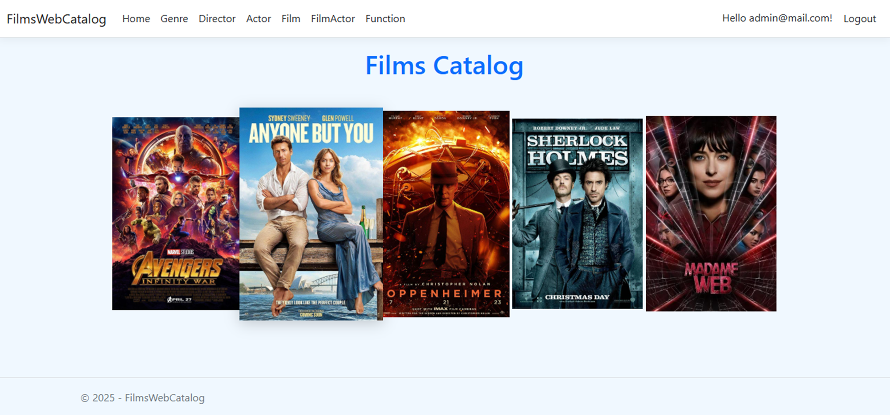
Начало

Slide 6
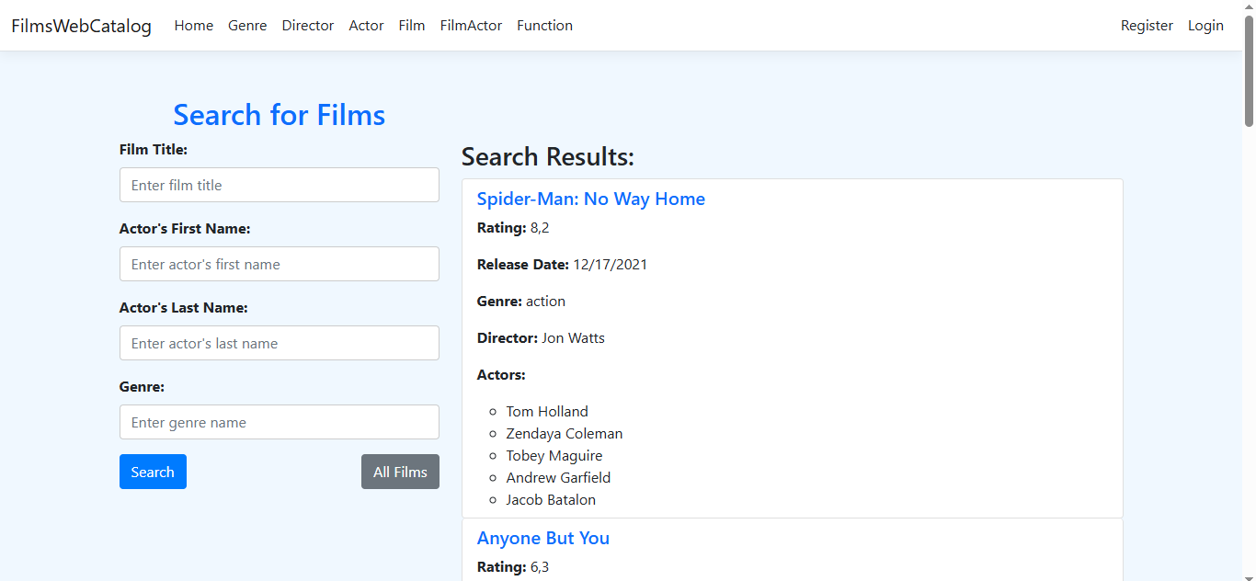
Функционалности

Slide 7

Изгледи за потребител

Slide 8
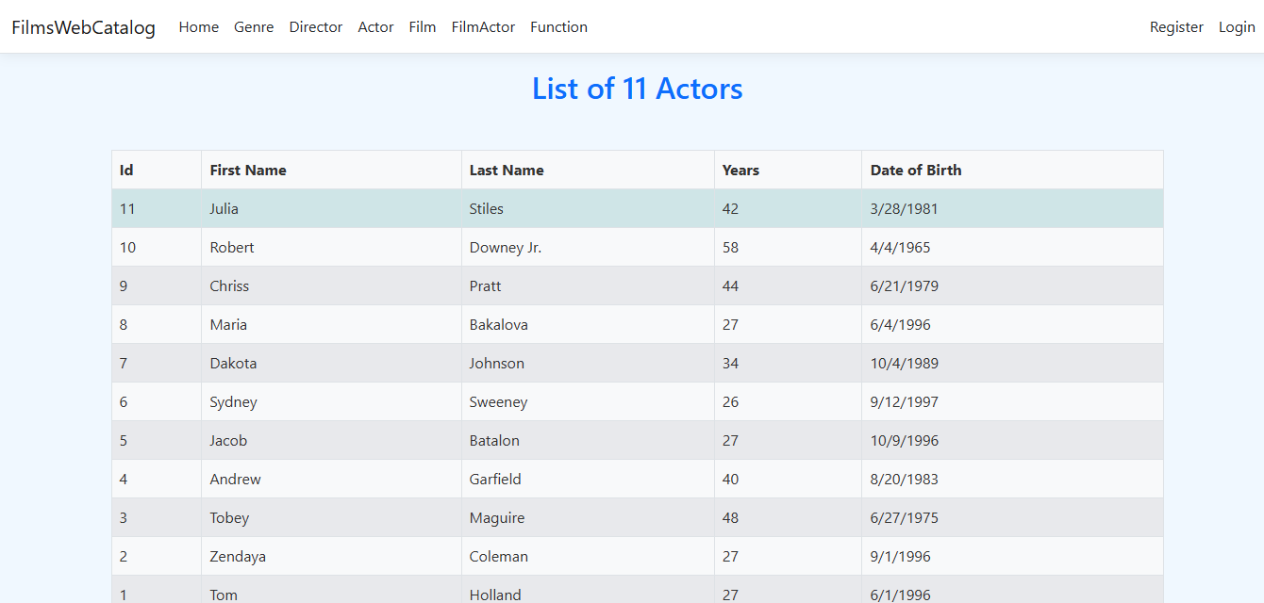
Актьори

Slide 9

Изгледи за администратор

Slide 10
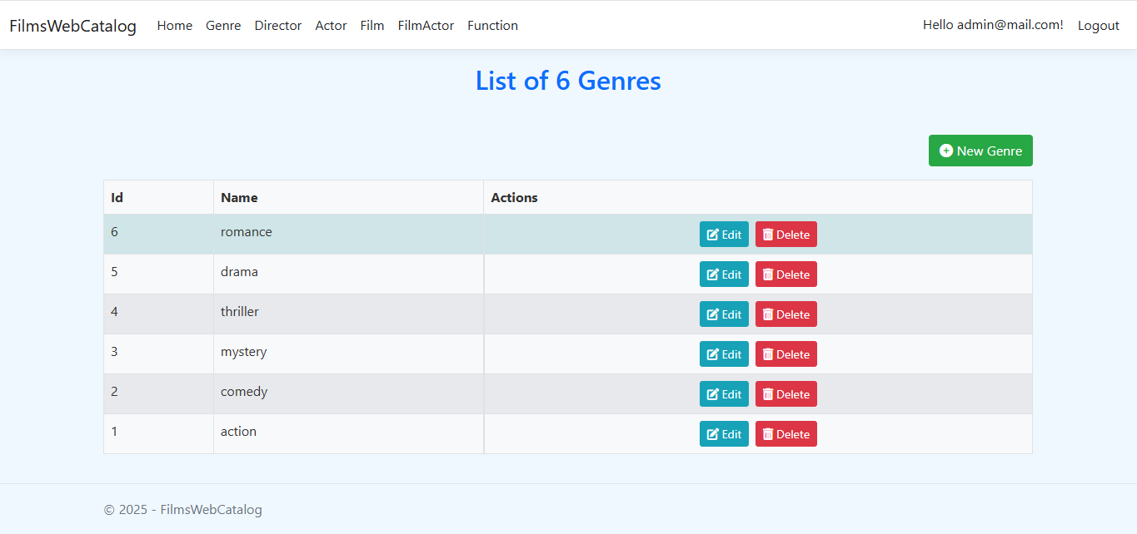
Жанр

Slide 11
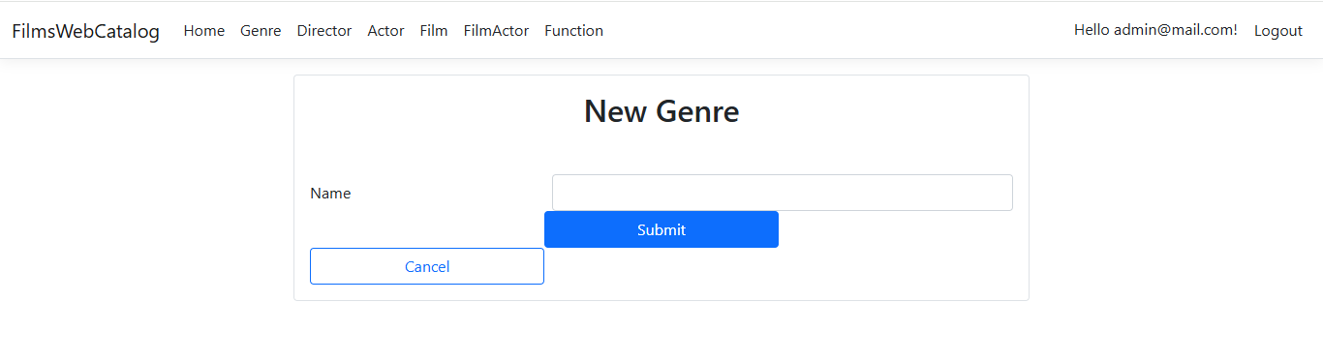
Добавяне на нов жанр

Slide 12
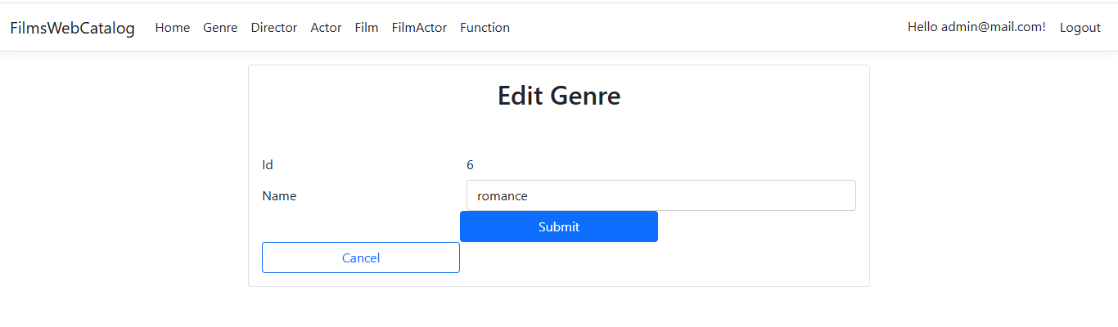
Редактиране на жанр

Slide 13
Приятна демонстрация!

